Slide 1
Model Matematika

Slide 2
Pengantar
Dalam kehidupan sehari-hari, kata model sering digunakan, dan mengandung arti sebagai contoh, miniatur, peta, gambar sebagai representasi dari suatu masalah.
apabila ada suatu benda A (dapat berupa masalah, fenomena) dan modelnya B, maka terdapat kumpulan unsur-unsur dalam B yang mempunyai padanan dengan A.
Demikian pula terdapat suatu hubungan yang berlaku antara unsur-unsur di B yang sesuai dengan unsur-unsur sebagai padanannya di A.

Slide 3
Pengantar (2)
Suatu fenomena atau sebuah unsur tertentu dapat direpresentasikan dengan suatu variabel.
Suatu masalah yang timbul akan lebih mudah dan menjadi tampak sederhana, apabila masalah itu dinyatakan secara matematik.

Slide 4
Misalnya, mutu lulusan sekolah dasar (M) tergantung atas beberapa faktor, seperti kualitas guru (x1), kualitas masukan (x2), relevansi kurikulum (x3), dan sarana penunjang pembelajaran (x4).
Dalam bentuk model matematik hubungan ini dapat ditulis dengan M = f(x1, x2, x3, x4) atau secara singkat ditulis M = f (x)

Slide 5
Pengantar
Pada umumnya, fungsi matematika itu menyatakan kepada kita, bagaimana obyek-obyek dalam suatu himpunan masalah berhubungan satu dengan yang lain,
Misalnya, bagaimana hubungan panjang lintasan (S), kecepatan (v), dan waktu (t) dari suatu benda yang bergerak. Formulasi dari hal tersebut dalam model matematika adalah S = f(v,t) = vt.

Slide 6
Klasifikasi Model
Model teoritik digunakan bagi model yang diperoleh dengan menggunakan teori-teori yang berlaku.
Model mekanistik digunakan bila model tersebut diperoleh berdasar maknisme pembangkit fenomena.
Model empiris digunakan bagi model yang diperoleh hanya dari pengamatan tanpa didasarkan pada teori atau pengetahuan yang membangkitkan fenomena tersebut.

Slide 7
Klasifikasi model (2)
Model statik adalah model yang tidak terkait pada waktu
Model dinamik model yang tergantung pada waktu.

Slide 8
Pembentukan Model
“ Tiap tahap memerlukan pengertian yang mendalam, utuh tentang konsep, teknik, intuisi, pemikiran kritis, kreatifitas, serta pembuatan keputusan. Bahkan faktor keberuntunganpun dapat saja terjadi.
… “

Slide 10
Pembentukan Model Sederhana
Step 1). Baca masalah dengan cermat kemudian tentukan apa yang diketahui, dan apa yang belum diketahui atau dicari. Tulis dengan lengkap informasi ini.
Step 2). Gunakan variabel untuk menyatakan apa yang dicari atau ditanyakan.

Slide 11
Step 3). Konstruksi diagram atau bagan untuk memudahkan atau menentukan hubungan yang ada antara unsur-unsur dan variabel yang diketahui.
Step 4). Nyatakan model matematik yang dicari dalam bentuk persamaan atau pertidaksamaan atau sistem persamaan.

Slide 12
Contoh implementasi
Contoh 1 :Sebuah bidang berbentuk persegi panjang dengan selisih panjang dan lebar sama dengan 4 dm. Jika luas bidang 96 dm2, formulasikanlah suatu fungsi untuk menyatakan luas bidang tersebut.

Slide 13
Contoh Implementasi
Penyelesaian :
Step 1) Diketahui: Bidang berbentuk persegi panjang, Selisih panjang dan lebar sama dengan 4 dm, Luas bidang 96 dm2.
Ditanyakan: Formulasi matematik yang
menyatakan luas bidang.
Step 2) Misalkan panjang bidang adalah x, sehingga lebar bidang tersebut adalah x– 4. Sedangkan luas bidang adalah 96 dm2, dan luas bidang ini adalah panjang kali lebar.

Slide 14
Contoh Implementasi (2)
Step 3) Diagramnya
Step 4) Formulasi fungsi untuk luas bidang adalah L(x) = x(x − 4) karena luas bidang sama dengan 96 dm2 maka diperoleh x(x − 4) = 96 . Jadi untuk masalah di atas diperoleh model matematika:
x (x − 4) = 96 .

Slide 15
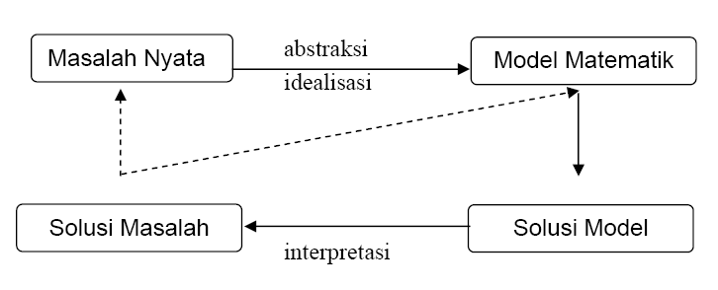
Penyelesaian Model Matematika

Slide 16
PEMROGRAMAN LINIER

Slide 17
Pemrograman Linier (1)
Pemrograman linier (pemrograman di sini berarti memilih serangkaian tindakan/ perencanaan) merupakan suatu pendekatan pemecahan masalah yang dikembangkan untuk membantu para manajer mengambil keputusan.
Digunakan dengan tujuan memperoleh keuntungan yang maksimal dengan biaya yang minimal

Slide 18
Pemrograman Linier (2)
Program komputer yang dirancang untuk menyelesaikan masalah pemrograman linier antara lain LINDO, Qm dan Microsoft Excel-solver.
Maple

Slide 19
Pemrograman Linier (3)
Program linear dan variasinya merupakan kelompok teknik analisis kuantitatif yang mengandalkan model matematika (model simbolik).
Setiap penyelesaian masalah harus didahului dengan perumusan masalah ke dalam simbol-simbol matematika.

Slide 20
Pemrograman Linier (4)
Pemrograman linear mencakup pemilihan serangkaian tindakan jika model matematis untuk suatu masalah hanya terdiri dari fungsi-fungsi linear (fungsi tujuan dan semua fungsi kendala linear).

Slide 21
Prosedur (umum) merumuskan model pemrograman linear
Menentukan jenis permasalahan program linear.
Jika permasalahan membicarakan keuntungan (profit), maka jenis permasalahan PL adalah maksimalisasi.
Jika permasalahan membicarakan biaya (cost), maka jenis permasalahan PL adalah minimalisasi.
Jika ada informasi tentang selisih antara hasil penjualan (sales) dan biaya dengan pokok pembicaraan profit, maka jenis permasalahannya adalah maksimalisasi.

Slide 22
Mendefinisikan peubah keputusan (decision variable)
Umumnya peubah keputusan merupakan pernyataan dalam permasalahan yang hendak dicari penyelesaiannya. Beberapa hal yang harus diperhatikan adalah:
Banyaknya koefisien peubah keputusan seringkali dapat membantu dalam mengidentifikasikan peubah-peubah keputusan.
Jika x dimisalkan/diandaikan sebagai peubah keputusan berkaitan dengan kursi yang diproduksi, maka x ≠ kursi, tetapi x = banyaknya kursi yang diproduksi.

Slide 23
Merumuskan kombinasi fungsi tujuan/sasaran (objective function)
Kombinasi informasi tentang jenis permasalahan PL dan definisi peubah keputusan akan merumuskan fungsi tujuan.
Jika peubah keputusan terdefinisi dengan jelas, maka fungsi tujuan akan mudah ditetapkan.

Slide 24
Merumuskan model kendala/syarat ikatan (constraint)
Ada dua pendekatan umum untuk merumuskan model kendala:
Pendekatan Ruas Kanan
Maksimalisasi, kendala dengan tanda pertidaksamaan : ≤
Minimalisasi, kendala dengan tanda pertidaksamaan : ≥
Pendekatan Ruas Kiri
Semua koefisien dan peubah dinyatakan dalam bentuk matriks

Slide 25
Menetapkan syarat non negatif
Setiap peubah keputusan dari kedua jenis permasalahan PL tidak boleh negatip (harus lebih besar atau sama dengan nol)

Slide 26
Pemrograman linear adalah rancangan model matematika untuk mengoptimumkan suatu fungsi tujuan yang memenuhi kendala-kendala yang ada.
Pada program linear terdiri dari tiga elemen yaitu:
Variabel keputusan
Kendala
Fungsi objektif

Slide 27
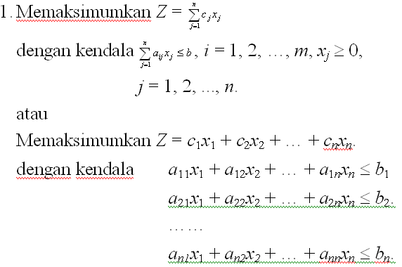
Bentuk Umum PL (1)

Slide 28
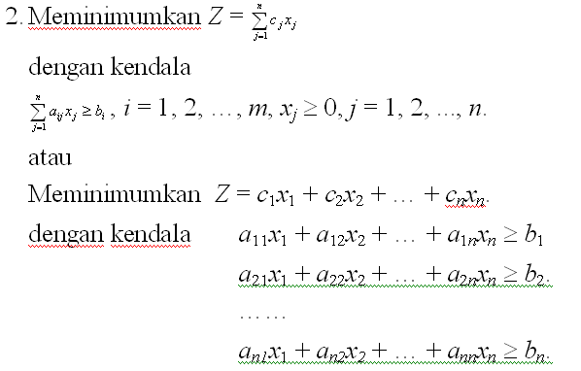
Bentuk Umum PL (2)

Slide 29
Penyelesaian PL dengan Metode Grafik
Sebidang tanah seluas 30 m² akan ditanami 50 pohon jeruk dan apel, setiap satu pohon jeruk memakan tempat 1 m², sedang pohon apel ½ m². Setelah 5 tahun setiap pohon jeruk menghasilkan 20 ribu rupiah dan apel 15 ribu rupiah tiap pohonnya. Berapa pohon tiap jenis harus ditanam agar pada panen nanti didapatkan uang sebanyak-banyaknya (gunakan grafik untuk menyelesaikannya) !

Slide 30
Penyelesaian :
Berdasarkan data yang ada, maka permasalahan berapa pohon tiap jenis harus ditanam agar pada panen nanti didapatkan uang sebanyak-banyaknya, dapat disederhanakan dengan memasukkan angka-angka ke dalam tabel.
Tabel Pendapatan Setiap Pohon
Pohon
Pohon Jeruk
(x)
Pohon Apel
(y)
Constraint
Kapasitas
Tanah
1
1/2
30
Pohon
1
1
50
Pendapatan/Pohon
20
15

Slide 31
Tabel Pendapatan Setiap Pohon
Pohon Constraint | Pohon Jeruk (x) | Pohon Apel (y) | Kapasitas
Tanah | 1 | 1/2 | 30
Pohon | 1 | 1 | 50
Pendapatan/Pohon | 20 | 15

Slide 32
Menentukan Variabel Keputusan
Variabel Keputusan dari kasus tersebut diformulasikan menjadi x dan y, dimana
x = Pohon jeruk
y = Pohon Apel
Menentukan fungsi tujuan
Fungsi tujuan dalam kasus/permasalahan tersebut adalah mendapatkan uang sebanyak-banyaknya. Dengan demikian tujuannya adalah memaksimalkan pendapatan,
f_{max} = 20x + 15y

Slide 33
Tabel Pendapatan Setiap Pohon
Pohon Constraint | Pohon Jeruk (x) | Pohon Apel (y) | Kapasitas
Tanah | 1 | 1/2 | 30
Pohon | 1 | 1 | 50
Pendapatan/Pohon | 20 | 15

Slide 34
Menentukan Kendala (constraint) dari permasalahan linier tersebut
Batasan untuk pendapatan setiap pohon adalah luas tanah yang ditanami, dan jumlah pohon yang ditanam. Kapasitas/persediaan masing-masing batasan adalah 30 m², dan 50 pohon
Tanah : x + 1/2y ≤ 30
Pohon : x + y ≤ 50

Slide 35
Tabel Pendapatan Setiap Pohon
Pohon Constraint | Pohon Jeruk (x) | Pohon Apel (y) | Kapasitas
Tanah | 1 | 1/2 | 30
Pohon | 1 | 1 | 50
Pendapatan/Pohon | 20 | 15

Slide 36
Model Pemrograman Linier yang dihasilkan adalah :
Memaksimumkan f = 20x + 15y
dengan Kendala x + 1/2y ≤ 30
x + y ≤ 50
Syarat positif : x, y ≥ 0

Slide 37
Berdasarkan Model Pemrograman Linier yang dihasilkan, akan dicari penyelesaian pada permasalahan yaitu berapa pohon yang harus ditanam untuk menghasilkan pendapatan (uang) sebanyak-banyaknya, dengan metode grafik.

Slide 38
Model Pemrograman Linier yang dihasilkan adalah :
Memaksimumkan f = 20x + 15y
dengan Kendala x + 1/2y ≤ 30
x + y ≤ 50
Syarat positif : x, y ≥ 0
Penyelesaian :
Menentukan titik potong setiap kendala
Kendala 1: x + 1/2y ≤ 30
Perpotongan dengan sumbu x → y = 0
x + 1/2.0 = 30
x = 30
Perpotongan dengan sumbu y → x = 0
0 + 1/2y = 30
1/2y = 30
y = 60
→ (30,0)
→ (0,60)

Slide 39
Kendala 2: x + y ≤ 50
Perpotongan dengan sumbu x → y = 0
x + 0 = 50
x = 50
Perpotongan dengan sumbu y → x = 0
0 + y = 50
y = 50
Syarat positif : x, y ≥ 0
→ (50,0)
→ (0,50)

Slide 40
Menggambarkan grafik
(y)
(0,60)
Daerah Hasil
D
(0,50)
C
(0,0)
(50,0)
A
B
(x)
(30,0)
Kendala 2
Kendala 1

Slide 41
Menentukan titik-titik sudut
Sudut A pada titik (0,0)
Sudut B pada titik (30,0)
Sudut C merupakan titik hasil perpotongan kendala 1 & 2:
x + 1/2y = 30
x + y = 50
-1/2y = -20
y = 40
x + 40 = 50
x = 10
Sudut D pada titik (0,50)
→ (10,40)

Slide 42
Membuat Tabel Optimal
Sudut
Titik
f_{max} = 20x + 15y
A
(0,0)
f = 20.0 + 15.0
= 0
B
(30,0)
f = 20.30 + 15.0
= 600
C
(10,40)
f = 20.10 + 15.40
= 800
D
(0,50)
f = 20.0 + 15.50
= 750
f_{max} = 800

Slide 43
Membuat Kesimpulan
f = 20x + 15y mencapai nilai maksimum = 800,
pada nilai x = 10 dan y = 40
Berdasarkan hasil tersebut, maka jumlah pohon yang harus ditanam untuk setiap jenis pohon adalah 10 pohon jeruk dan 40 pohon apel

